Slide 1
Платформер Jump, Fail, Repeat
Кузнецов А.Д.

Slide 2
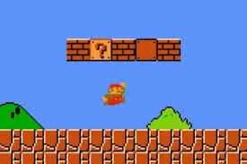
Платформеры
Игра с использованием двумерной графики, где целью является дойти до конца уровня, собирая всевозможные предметы и побеждая врагов.

Slide 3
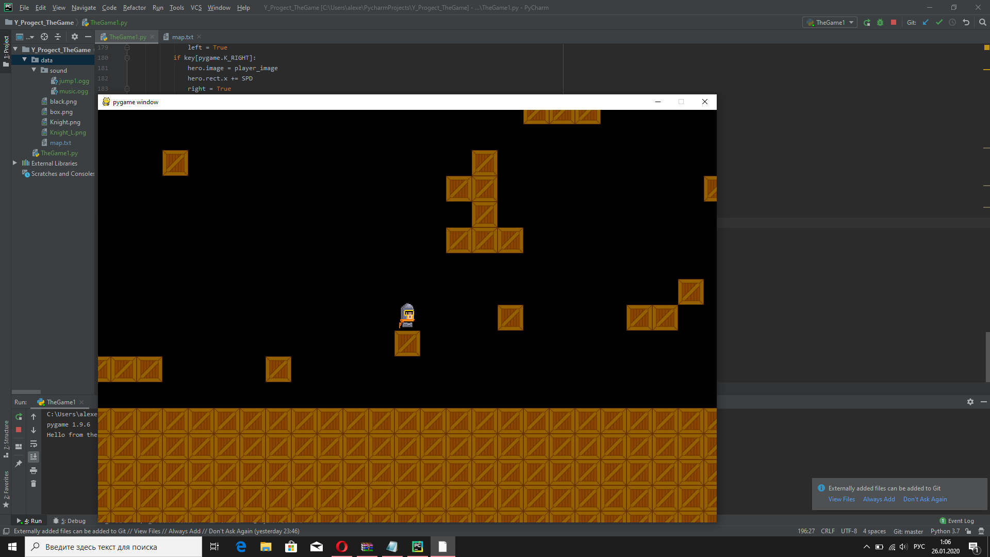
Моя игра
Моя игра основана по «золотому» правилу всех платформеров, а это значит, что она очень сложная.
Стоит сказать, что в ней нельзя умереть, но начинать с начала вы будете скоро.

Slide 4
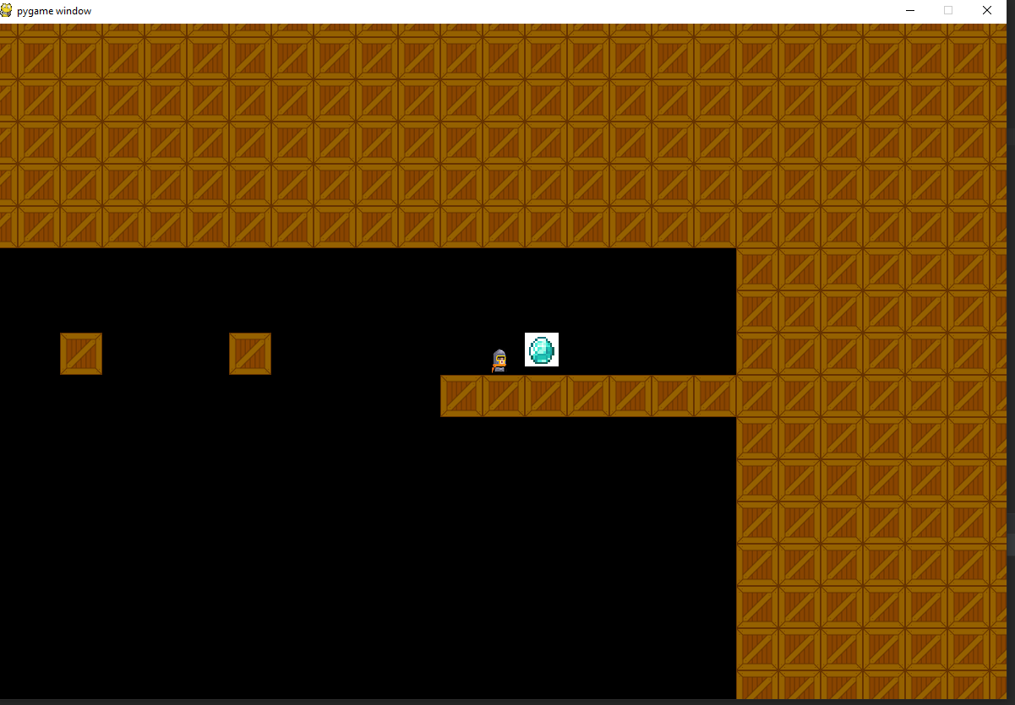
Цель игры и игровой процесс
Карта игрового поля похожа на многоэтажный дом. Она состоит из семи этажей на каждом из которых вас ждет цепочка ящиков, по которым вам предстоит прыгать.
Ваша цель соревнуясь с друзьями прости дальше них.

Slide 5
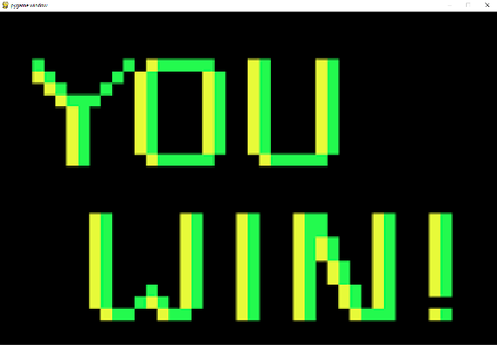
Преступим к демонстрации!!!

